Slide 1
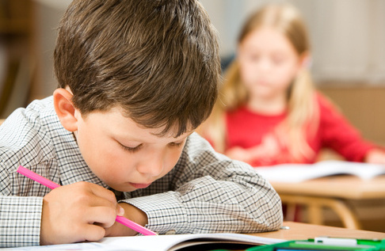
Что значит написать изложение?
придумать собственный текст на заданную тему
пересказать текст близко к исходному

Slide 2
Изложение
«Кошки»

Slide 3
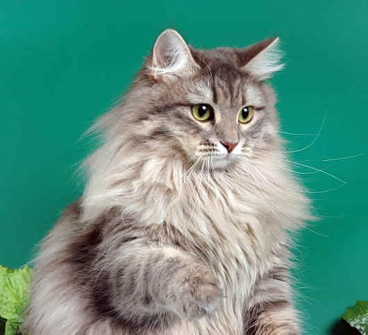
План.
1. Кошки все похожи друг на друга.
сибирская

Slide 4
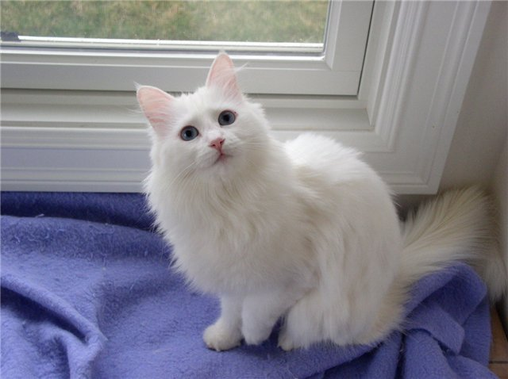
ангорская

Slide 5
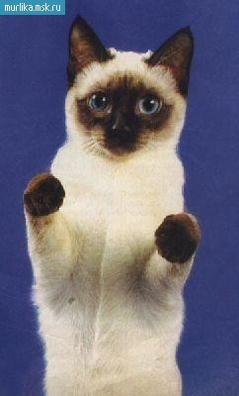
сиамская

Slide 6
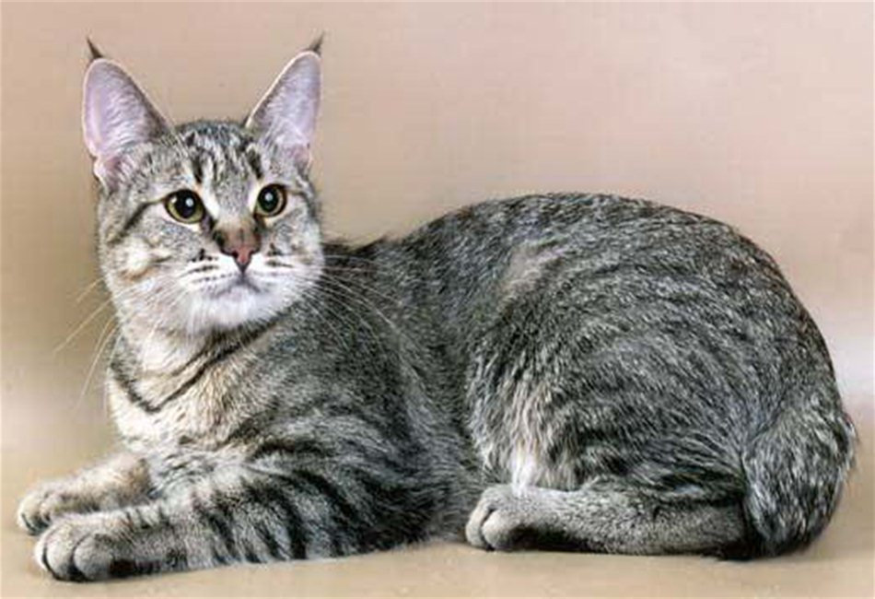
короткохвостая

Slide 7
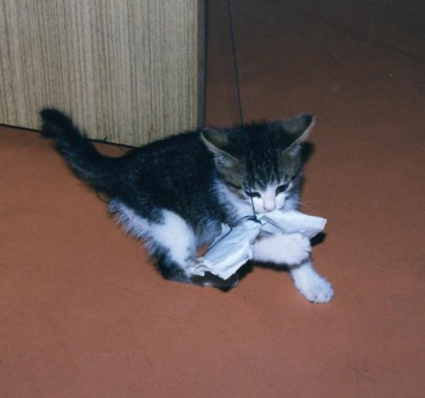
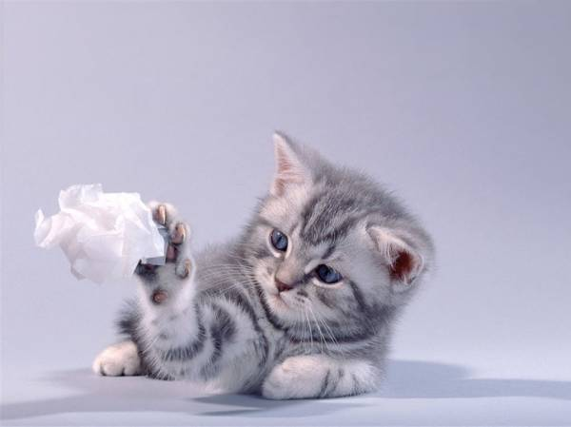
2. Все кошки- замечательные охотники.
Ловко хватает, затаивается, мгновенно прыгает

Slide 8
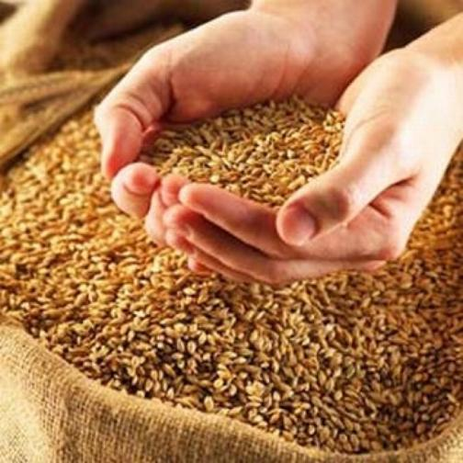
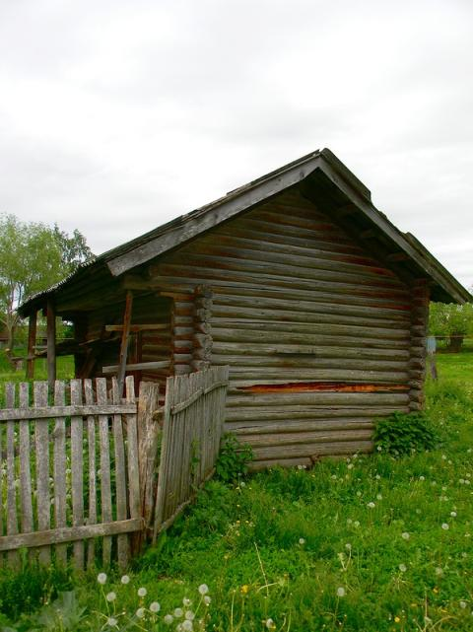
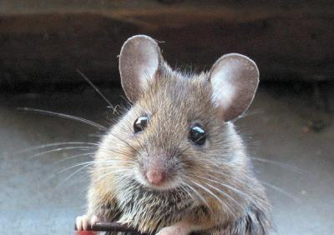
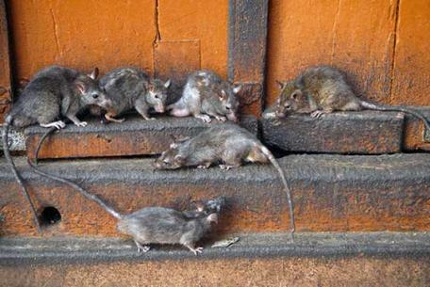
3. Долгая и славная история кошек.
амбар
зернохранилище

Slide 9
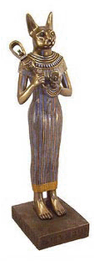
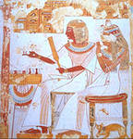
Кошки в Древнем Египте
священные животные

Slide 10
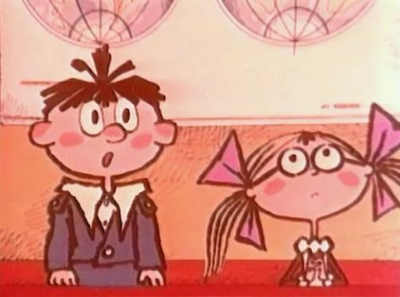
Спасибо за урок!

